Slide 1


Новые тренды российской экономики на развитие
кафедры экономики и управления ВГУЭС
Выбери своего научного коуча!

Slide 2
Зачем?
Научная стипендия;
Бюджетное место в магистратуре;
Soft skills
Hard skills
Делать мир лучше

Slide 3
Наименование стипендии | Повышенная государственная академическая стипендия | Именная стипендия ВГУЭС за особые достижения
За что назначается | За особые достижения в учебной, научно-исследовательской, общественной, культурно-творческой и спортивной деятельности
Кому назначается | Студентам обучающимся по очной форме за счет бюджетных ассигнований (бюджетники) | Студентам обучающимся за счет физических и юридических лиц (договорники)
Размер стипендии рублей в месяц | Устанавливается стипендиальной комиссией ВГУЭС ( на весенний семестр 20-21 у.г)
 | 15 000,13 000,11 000 руб. | 8000 руб.
Количество стипендий | Устанавливается стипендиальной комиссией ВГУЭС
Нормативные документы | Положение о стипендиальном обеспечении и других формах материальной поддержки обучающихся» (пункт 7 СК-СТО-ПЛ-04-110-2017) | Положение об именной стипендии ВГУЭС за особые достижения обучающихся» (СК-СТО-ПЛ-04-1.140-2019)

Slide 4
Наименование стипендии | Президента РФ (по направлениям) | Правительства РФ (по направлениям) | Президента РФ | Правительства РФ | Имени А.А. Собчака, Имени В.А. Туманова | Имени Е.Т. Гайдара | Имени А.И. Солженицына
Краткое описание стипендии | Стипендия для студентов обучающимся по приоритетным направлениям модернизации и технологического развития российской экономики (См. распоряжение Правительства РФ от 06.01.2015 №7-р) |  | Стипендия для поощрения студентов, достигших выдающихся успехов в учебе и научных исследованиях |  | Наличие успехов в научных исследованиях в области юриспруденции | имеющих высокие академические достижения | Наличие выдающихся успехов в литературном творчестве, политологии и журналистике
Размер стипендии рублей в месяц | 7000 | 5 000 | 2200 | 1440 | 2000 | 1500 | 1500
Количество стипендий | Квоты на ВГУЭС -2 | Квоты на ВГУЭС -4 | 2 | 4-6 | от 5 до 10 стипендий на РФ
Кому назначается | Студентам, обучающимся по специальностям, соответствующим приоритетным направлениям развития экономики. |  | Студентам очной формы обучения бакалавриата (специалитета) и магистратуры, кроме 1 курса |  | Студентам, обучающимся на юриспруденции | Для студентов экономических специальностей | Для студентов , обучающихся по очной форме
За что назначается | Назначается студентам, проявившим выдающиеся способности в учебной и научной деятельности (победы в олимпиадах, научные статьи и др.) |  |  |  | Для студентов, имеющих высокие академические достижения Активное участие в научно - исследовательской деятельности (наличие публикаций, выступлений, победа в конкурсах, олимпиадах, др.) |  | Участие в литературном творчестве и (или) научных исследованиях в области литературного творчества, политологии и журналистики.
На какой период времени назначается | На учебный год с сентября по август | Не реже 2 раз в год | На учебный год с сентября по август |  | 12 мес | 12 мес | 12 мес

Slide 5
Наука – что делать?
Научные конференции – выступать
Научные конференции – публиковать тезисы и статьи
Научные конкурсы - участвовать и выигрывать
Научные статьи - писать

Slide 6


Методические разработки
Учебное пособие

Slide 7



Виды научных публикаций:
Научная статья
Тезисы
конференций
Монография

Slide 8

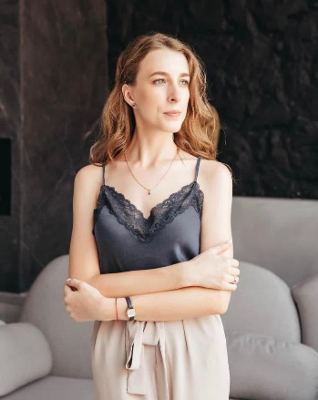
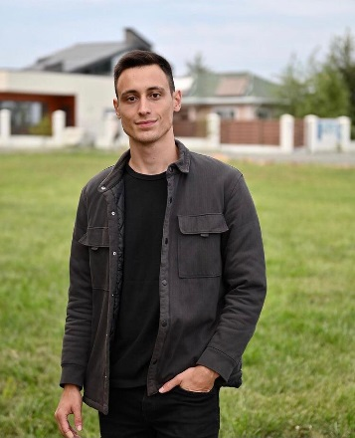
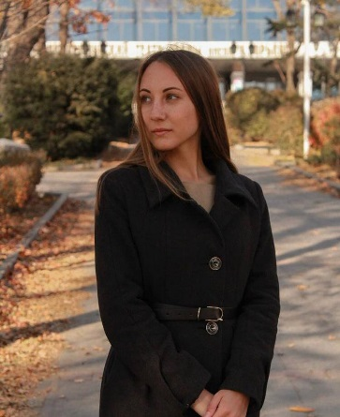




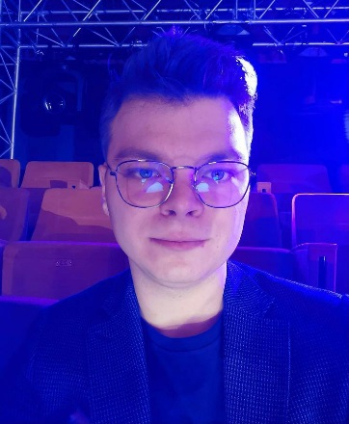
Делайте так, как они и даже лучше
Чудаев Эрик
Маргарита Слесарева
Михаил Блинов
Горохова Анна
Маргарита Сютина
Лев Ставничий
Пустоваров Артем

Slide 9
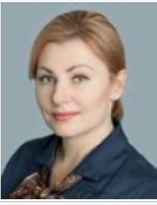
Варкулевич Татьяна Владимировна
Аудит
Цифровая экономика
Финансовая отчетность
1534, пятница 13.20-14.00

Slide 10
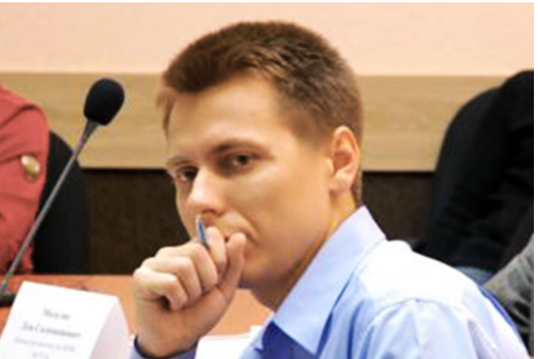
Корень Андрей Владимирович
инвестиции
РЦБ
финансы
1527, пятница 13.20-14.00
Notes:
12.03.2021Студент кафедры экономики и управления Артем Пустоваров: Безусловно во ВГУЭС лучшее образование. Подробнее →Новости27.01.2021Молодой аналитик Евразии: выпускник кафедры экономики и управления ВГУЭС Артём Пустоваров награжден дипломом Международного конкурса. Подробнее →Статьи27.01.2021Молодой аналитик Евразии: выпускник кафедры экономики и управления ВГУЭС Артём Пустоваров награжден дипломом Международного конкурса. Подробнее →Новости18.01.2021Что ждет заёмщиков и банки в 2021 году: эксперт в области экономики, доцент кафедры экономики и управления ВГУЭС Андрей Корень дает прогноз на текущий год. Подробнее →Статьи18.01.2021Что ждет заёмщиков и банки в 2021 году: эксперт в области экономики, доцент кафедры экономики и управления ВГУЭС Андрей Корень дает прогноз на текущий год. Подробнее →

Slide 11
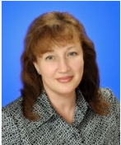
Василенко Марина Евгеньевна
цифровизация
аудит
Бух.учет
1529, четверг (числитель)
15-00-16-00
Notes:
28.01.2021Выпускница кафедры экономики и управления ВГУЭС Анастасия Зайцева — победитель Международного конкурса «Технологии развития будущего». Подробнее →Новости27.01.2021Выпускница кафедры экономики и управления ВГУЭС Зайцева Анастасия была награждена дипломом за первое место. Подробнее →Новости03.12.2019МСФО из первых рук: лекция старшего менеджера компании Deloitte студентам ВГУЭС. Подробнее →Статьи19.04.2019Работа секции «Актуальные проблемы учета, налогообложения и финансов в современной экономике» XХI Международной научно-практической конференции-конкурса. Подробнее →Новости29.04.2016XVIII международная научно-практическая конференция-конкурс студентов, аспирантов и молодых учёных «Интеллектуальный потенциал вузов – на развитие Дальневосточного региона России и стран АТР». Подробнее →

Slide 12
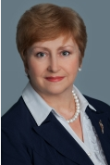
Конвисарова Елена Викторовна
Проблемы управления доходами и расходами компании
1529, Пятница
12.00-13.20
Notes:
12.03.2021Студент кафедры экономики и управления Артем Пустоваров: Безусловно во ВГУЭС лучшее образование. Подробнее →Новости27.01.2021Молодой аналитик Евразии: выпускник кафедры экономики и управления ВГУЭС Артём Пустоваров награжден дипломом Международного конкурса. Подробнее →Статьи27.01.2021Молодой аналитик Евразии: выпускник кафедры экономики и управления ВГУЭС Артём Пустоваров награжден дипломом Международного конкурса. Подробнее →Новости09.12.2020Выпускная работа бакалавра ВГУЭС Артема Пустоварова заняла второе место в студенческой олимпиаде по бухгалтерскому учету СПбГЭУ. Подробнее →Новости09.12.2020Выпускная работа бакалавра ВГУЭС Артема Пустоварова заняла второе место в студенческой олимпиаде по бухгалтерскому учету СПбГЭУ. Подробнее →
ДатаКраткое описаниеТип18.05.2020Студент ВГУЭС Артем Пустоваров — победитель, занявший третье место, XXIII Всероссийского конкурса научных работ молодежи «Экономический рост России». Подробнее →Новости17.05.2020Студент ВГУЭС Артем Пустоваров — победитель, занявший третье место, XXIII Всероссийского конкурса научных работ молодежи «Экономический рост России». Подробнее →Новости24.11.2016Во ВГУЭС стартовал проект «Гранит науки». Подробнее →Новости09.12.2015The Nature and Problems of Tax Administration in the Russian Federation. Подробнее →

Slide 13
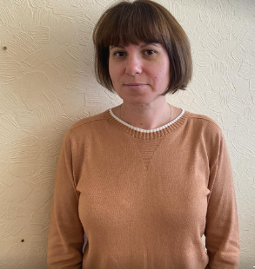
Самарина Наталья Сергеевна
Экономический анализ
Рыбная промышленность
1529, среда (знаменатель) 15.00-16.00
Notes:
14.02.2020ВГУЭС и Владивостокский Центр развития предпринимательства договорились о долгосрочном сотрудничестве. Подробнее →Новости06.02.2020Студенты ВГУЭС исследовали миграционные настроения в Приморском крае. Подробнее →Новости11.10.2019Во ВГУЭС прошел Всероссийский экономический диктант - акция, проверяющая финансовую грамотность. Подробнее →Статьи11.10.2019Во ВГУЭС прошел Всероссийский экономический диктант - акция, проверяющая финансовую грамотность. Подробнее →Новости27.12.2018Партнерский проект ВГУЭС: финансы и студенты. Подробнее →

Slide 14
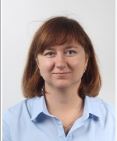
Арнаут Марина Николаевна
Человеческий капитал
и всё, что с ним
связано😉
1531, вторник, 16.50 - 18.00
Notes:
15.06.2020Выпускник ВГУЭС — 2020 Эрик Чудаев: хотелось бы продолжить обучение и построение карьеры в своем университете. Подробнее →Статьи20.04.2020Преподавателей ВГУЭС приглашают к участию в конкурсе «Золотые Имена Высшей Школы». Подробнее →Новости05.03.2020Проект «Гранит науки» ВГУЭС: прием заявок открыт. Подробнее →Новости
13.02.2020Во ВГУЭС организовано Представительство Межрегиональной общественной организации «Лига Преподавателей Высшей Школы». Подробнее →Новости13.02.2020Во ВГУЭС организовано Представительство Межрегиональной общественной организации «Лига Преподавателей Высшей Школы». Подробнее →Новости15.11.2019Победа преподавателя кафедры в конкурсе вузов Российской Федерации «Золотые Имена Высшей Школы» 2019 года. Подробнее →Новости14.10.2019Преподаватели кафедры приняли участие в Дальневосточном форуме предпринимателей - 2019 в г. Хабаровск. Подробнее →Новости12.10.2019Кафедра экономики и управления выступила организатором площадок IX Всероссийского фестиваля науки NAUKA 0+. Подробнее →Новости

Slide 15
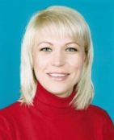
Ослопова Марина Владимировна
Экономический анализ
Инвестиционная политика
1531, четверг (числ)
14.00-15.00 с 04.10.21
Notes:
14.02.2020ВГУЭС и Владивостокский Центр развития предпринимательства договорились о долгосрочном сотрудничестве. Подробнее →Новости06.02.2020Студенты ВГУЭС исследовали миграционные настроения в Приморском крае. Подробнее →Новости11.10.2019Во ВГУЭС прошел Всероссийский экономический диктант - акция, проверяющая финансовую грамотность. Подробнее →Статьи11.10.2019Во ВГУЭС прошел Всероссийский экономический диктант - акция, проверяющая финансовую грамотность. Подробнее →Новости27.12.2018Партнерский проект ВГУЭС: финансы и студенты. Подробнее →

Slide 16
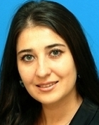
Лебединская Юлия Сергеевна
региональная экономика
кластеризация отраслей
цифровизация в экономике
1532, пятница (числитель)
с 13:30-14:30
Notes:
14.02.2020ВГУЭС и Владивостокский Центр развития предпринимательства договорились о долгосрочном сотрудничестве. Подробнее →Новости06.02.2020Студенты ВГУЭС исследовали миграционные настроения в Приморском крае. Подробнее →Новости11.10.2019Во ВГУЭС прошел Всероссийский экономический диктант - акция, проверяющая финансовую грамотность. Подробнее →Статьи11.10.2019Во ВГУЭС прошел Всероссийский экономический диктант - акция, проверяющая финансовую грамотность. Подробнее →Новости27.12.2018Партнерский проект ВГУЭС: финансы и студенты. Подробнее →

Slide 17
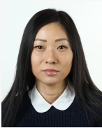
Нигай Евгения Антоновна
Конкурентоспособность
Менеджмент
Цифровая экономика
1532
Notes:
14.02.2020ВГУЭС и Владивостокский Центр развития предпринимательства договорились о долгосрочном сотрудничестве. Подробнее →Новости06.02.2020Студенты ВГУЭС исследовали миграционные настроения в Приморском крае. Подробнее →Новости11.10.2019Во ВГУЭС прошел Всероссийский экономический диктант - акция, проверяющая финансовую грамотность. Подробнее →Статьи11.10.2019Во ВГУЭС прошел Всероссийский экономический диктант - акция, проверяющая финансовую грамотность. Подробнее →Новости27.12.2018Партнерский проект ВГУЭС: финансы и студенты. Подробнее →

Slide 18

Смицких Ксения Викторовна
Малый бизнес
Социальное предпринимательство
Цифровая экономика
1616, Вторник 13:30-15:00
Notes:
12.10.2021 Книги ВГУЭС награждены дипломами конкурсов «Университетская книга – 2021» и «Печатный Двор». Подробнее → Новости
05.02.2021 Ректор ВГУЭС Татьяна Терентьева: ВГУЭС выступит с инициативой создания научного консорциума для развития научных идей. Подробнее → Статьи
14.10.2019 Преподаватели кафедры приняли участие в Дальневосточном форуме предпринимателей - 2019 в г. Хабаровск. Подробнее → Новости
03.05.2017 Поздравляем Смицких Ксению Викторовну с присвоением ВАК ученой степени кандидата экономических наук. Подробнее → Новости
03.05.2017 Поздравляем старшего преподавателя Кафедры управления Ксению Смицких с утверждением в учёной степени. Подробнее →

Slide 19
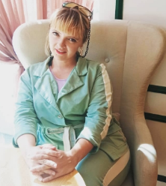
Титова Наталья Юрьевна
Циркулярная экономика
Промышленные экосистемы
Оценка гудвилла
1527, Вторник 15:10-16:40

Slide 20
Благодарю за внимание!!!
Давайте вместе развивать науку!
Кто, если не мы?

